Slide 1
DFS(2)
2018-2-25

Slide 2
그래프의 종류
방향 그래프(유향그래프) vs 무향 그래프
가중치 그래프
다중 그래프 : 두 정점 사이에 두 개 이상의 간선이 있는 그래프
vs 단순 그래프 : 두 정점 사이에 최대 한 개의 간선만 있는 그래프
4. 루트 없는 트리 : 부모 자식 관계가 없을 뿐, 간선들의 연결 관계만 보면 트리와 같은 무향 그래프
(=간선을 통해 두 정점을 잇는 방법이 딱 하나밖에 없는 그래프)
5. 이분 그래프 : 정점들을 겹치지 않는 두 개의 그룹으로 나눠서
서로 다른 그룹에 속한 정점들 간에만 간선이 존재
(같은 그룹끼리는 간선이 없음)
6. 사이클 없는 방향 그래프(DAG) : 방향그래프에서 한 점에서 출발해 자기 자신으로 돌아오는 경로가
존재하지 않는 경우

Slide 3
6. 사이클 없는 방향 그래프(DAG) : 방향그래프에서 한 점에서 출발해 자기 자신으로 돌아오는 경로가
존재하지 않는 경우
그래프의 경로
경로 : 끝과 끝이 서로 연결된 간선들을 순서대로 나열한 것
단순 경로 : 한 정점을 최대 한 번만 지나는 경로
(현대 그래프 이론에서의 경로)
2. 사이클(회로) : 시작한 점에서 끝나는 경로

Slide 4
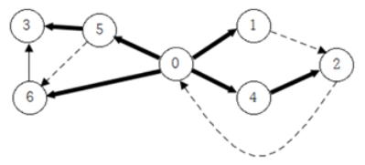
깊이 우선 탐색과 간선의 분류
DFS 스패닝 트리 : DFS가 따라가는 간선들만 모은 트리 형태
트리 간선 : 스패닝 트리에 포함된 간선
순방향 간선 : 스패닝 트리의 선조에서 자손으로 연결되지만 트리 간선이 아닌 간선
역방향 간선 : 스패닝 트리의 자손에서 선조로 연결되는 간선
교차 간선 : 선조와 자손 관계가 아닌 정점들 간에 연결된 간선
Cf)어느 순서대로 정점을 방문하느냐에 따라 서로 다른 트리가 생성될 수 있다.
무향 그래프에서는 교차 간선이 없고 순방향 간선과 역방향 간선의 구분이 없다.

Slide 5
예제 : 위상 정렬의 정당성 증명
‘dfs(u)가 dfs(v)보다 일찍 종료할 경우 u에서 v로 가는 간선이 존재할 수 없다＇증명
(u, v)를 case분류하여 귀류법 이용
(p.852)
예제 : 사이클 존재 여부 확인하기
역방향 간선이 존재하는가?
간선을 구분하는 방법
트리 간선 : (u, v)를 검사했을 때 v가 방문된 적이 없음
순방향 간선 : v는 u보다 더 늦게 발견
역방향 간선 : v는 u보다 일찍 발견, dfs(v) 종료됨
교차 간선 : v는 u보다 일찍 발견, dfs(v) 종료안됨
Notes:
코드 28.8 discovered, Finished배열 역할

Slide 6
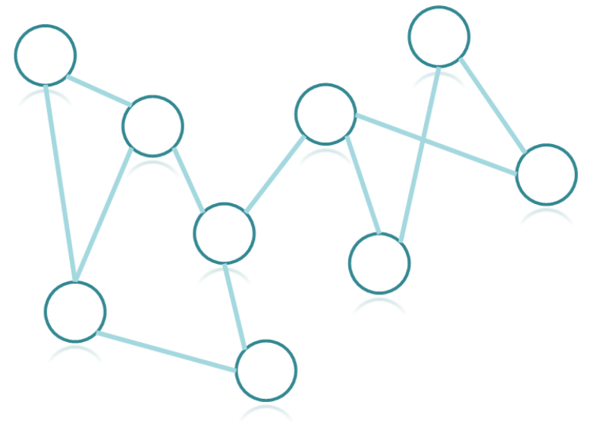
1. 단절점(cut vertex)
하나의 컴포넌트로 이루어진 무방향 그래프에서 한 정점을 제거했을 때 그래프가 두개 이상의 컴포넌트로 나누어지는 정점

Slide 7
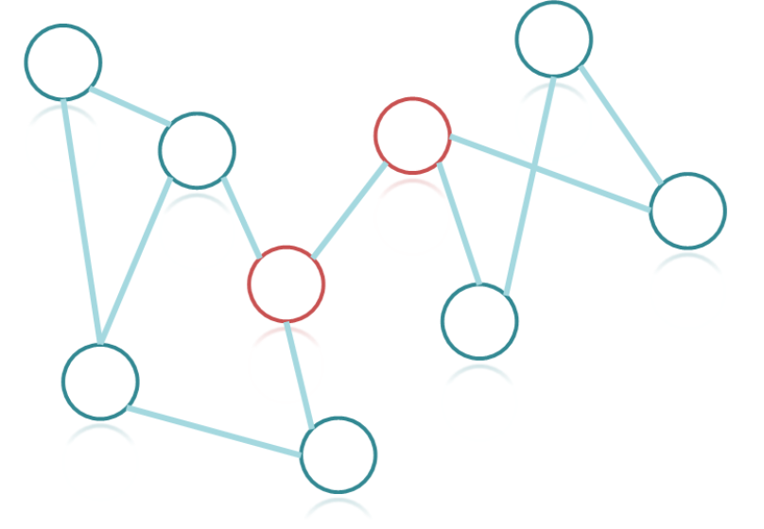
단절점(cut vertex)

Slide 8
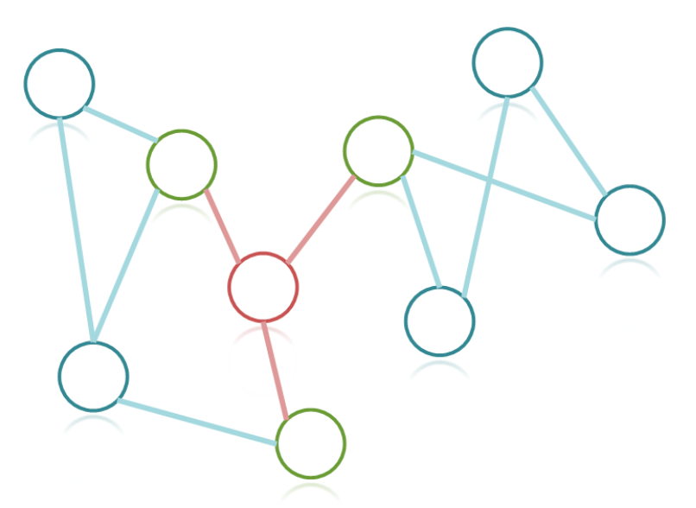
단절점의 특징
어떤 정점 A에 연결된 모든 정점들 중 두 정점들 간에 정점 A를 거치지않고 갈 수 있는 우회경로가 존재하지 않는 경우가 존재한다면 정점 A는 단절점으로 판단

Slide 9
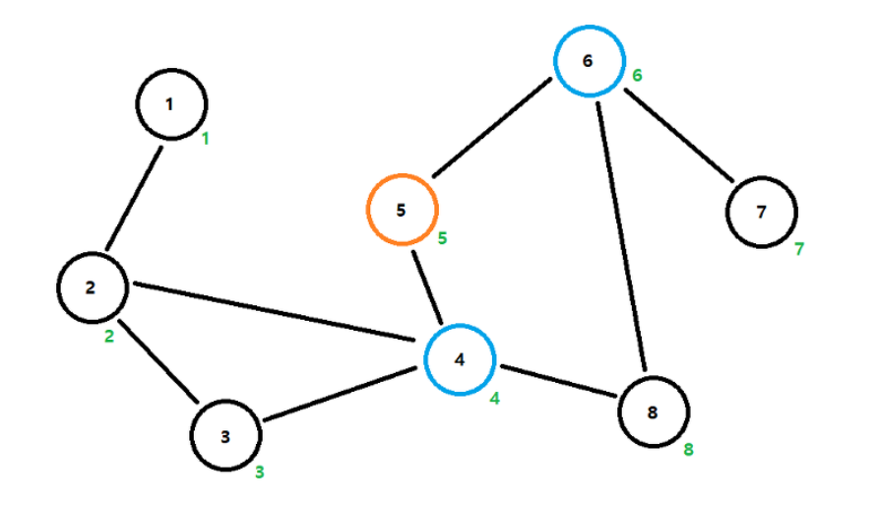
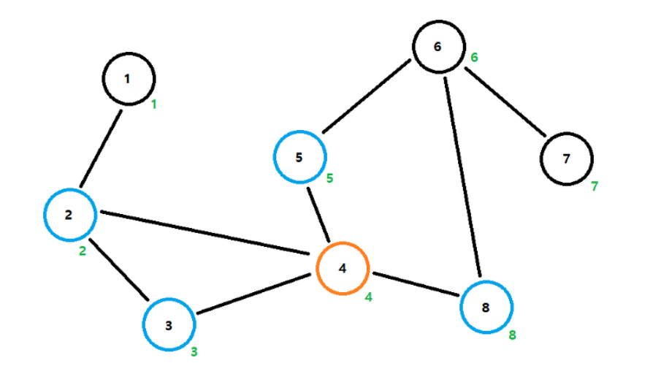
단절점 알고리즘
특정 A번 정점에서 자식 노드들이 정점 A를 거치지 않고 정점 A보다 빠른 방문번호를 가진 정점으로 갈 수 없다면 단절점이다
6번 정점은 5번의 5번째 방문순서보다 빠른 4번째 방문 정점으로 갈 수 있으므로 5번은 단절점이 아니다.
5,8번 정점은 4번의 4번째 방문순서보다 빠른 2,3번째 방문 정점으로 갈 수 없으므로 4번은 단절점이다.
예외 : 루트 노드로 잡은 특정 노드의 자식 수가 2개 이상이면 무조건 단절점이다.

Slide 10
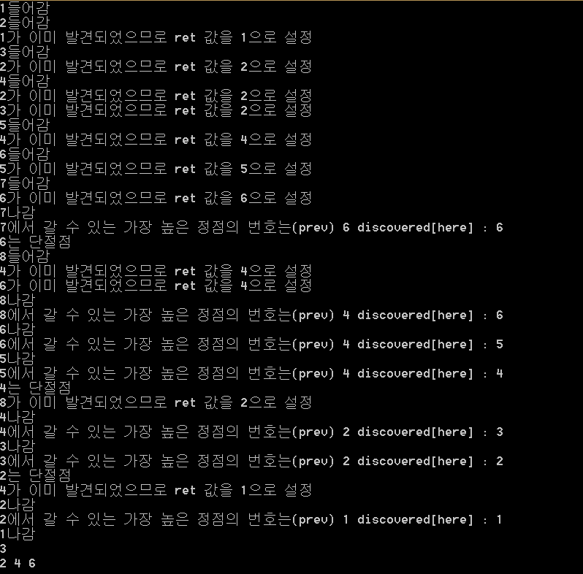
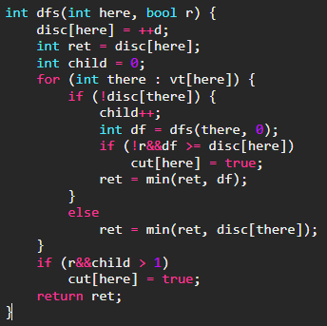
단절점 알고리즘
단절점 : https://www.acmicpc.net/problem/11266
Notes:
disc배열은 DFS탐색에 따른 방문순서가 되고 함수에서 ret값은 해당 정점에서 더 탐색 가능한 정점들에서 얻어오는 discover 값중에서 가장 작은 disc 값을 가지게 된다.
ret값을 나의 disc값과 비교하여 단절점 여부를 판단할 수 있다.
함수의 2번째 인자인 r이 true일 경우 루트노드라는 의미이며 이 경우에는 자식 수를 세어주어 단절점 여부를 판단해 줍니다.

Slide 11
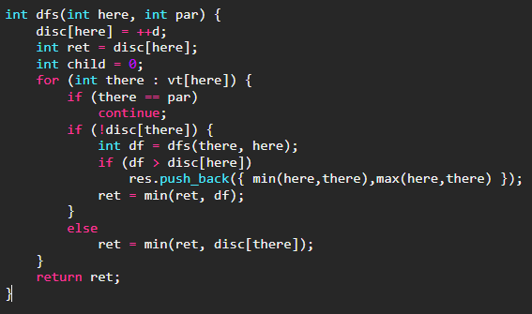
2. 단절선
https://www.acmicpc.net/problem/11400
간선을 제거하였을 경우 그래프가 두개 이상의 컴포넌트로 나누어지는 간선
Here과 here의 자식 노드가 here에서 parent노드로 가는 간선을 사용하지 않고 도달할 수 있는 정점 중 가장 먼저 dfs함수가 방문한 정점을 반환
Notes:
트리 간선만 해당됨
자신의 부모로 가는 간선을 무시

Slide 12
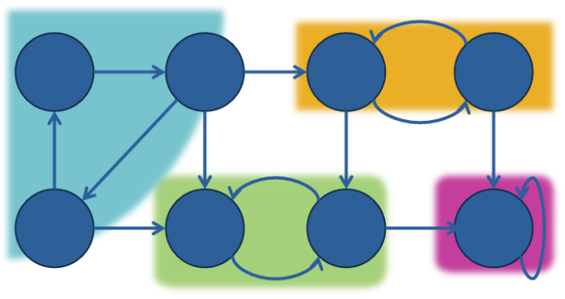
3. SCC(Strongly Connected Component)
방향 그래프에서 어떤 그룹 X에 있는 임의의 두 정점 A,B에 대해서 항상 A->B로 가는 경로가 존재할때 X (‘maximal’ 성질 가짐)
1. 같은 SCC 내의 임의의 두 정점 A,B사이의 경로가 항상 존재한다.
2. 서로 다른 SCC에서 뽑은 임의의 두 점 A,B 사이의 경로 A->B로 가는 경로와 B->A로 가는 경로는 동시에 존재할 수 없다. (SCC 끼리는 사이클이 존재하지 않는다.)

Slide 13
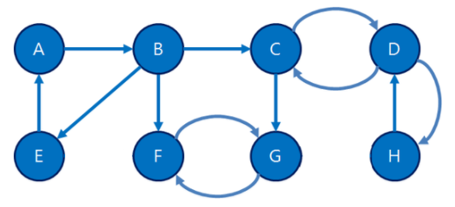
타잔 알고리즘
한 번의 깊이 우선 탐색으로 각 정점을 SCC별로 분리

Slide 14
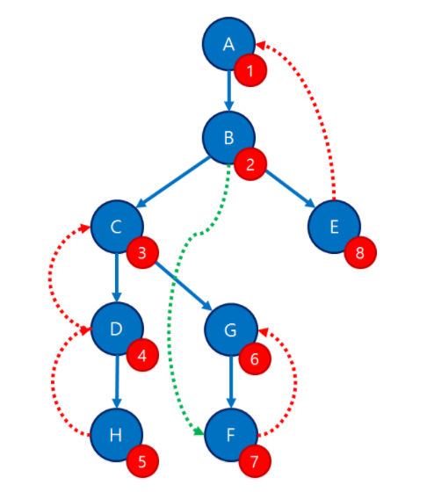
타잔 알고리즘
DFS 트리
트리 간선
순방향 간선
역방향 간선
스택 : DFS로 정점을 방문할 때마다 자신을 push
Finished 배열 : SCC 추출이 끝난 후 true가 되도록 저장

Slide 15
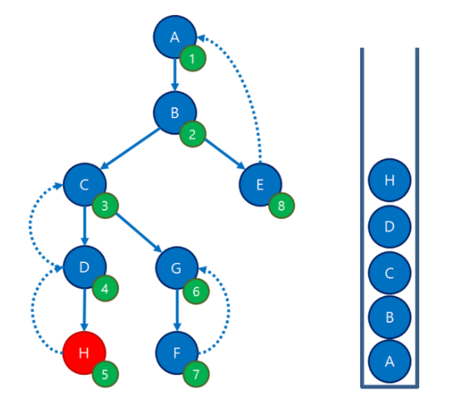
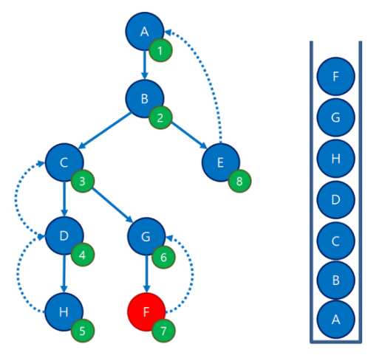
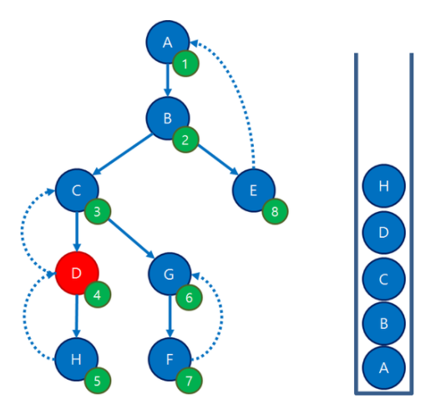
타잔 알고리즘
자신의 자손들이 자신의 조상으로 갈 수 있는 경우가 하나도 없을 경우, 자신을 포함한 하나의 SCC가 발견됨
SCC가 발견되면 스택에서 자신, 자신보다 위에 있는 정점을 모두 뽑아서 하나의 SCC로 묶음
cf)순방향 간선은 필요없음
Notes:
역방향 간선이 도달하는 정점은 DFS 트리상에서 자신의 조상이므로 아직 방문함수가 안 끝남(역방향 간선이 방문하게 되는 조상 노드의 finished 값은 false)

Slide 16
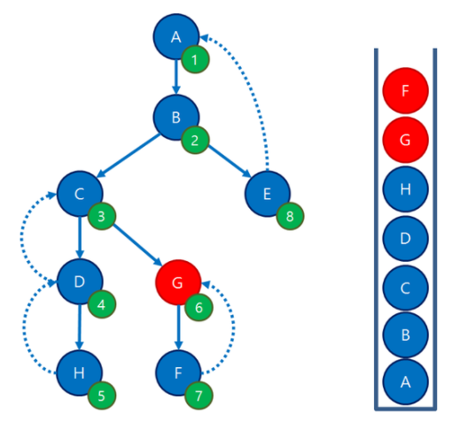
타잔 알고리즘
G와 자손인 F 는 G의 조상 노드로 갈 수가 없음
=>스택에서 G와 G보다 위인 정점들을 다 뽑아서 하나의 SCC로 만듦
finished 값 true

Slide 17
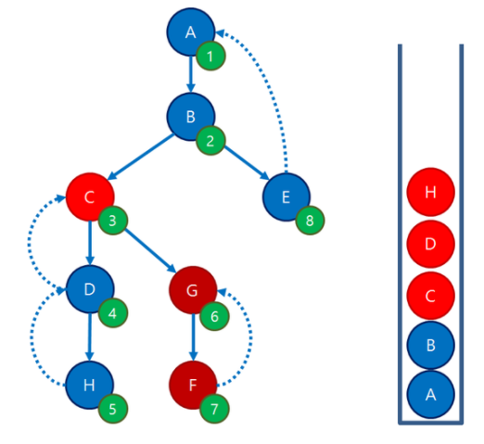
타잔 알고리즘
1. C의 자식은 D, G 두 정점인데 이 중에서 G가 포함된 SCC는 이미 추출되면서 스택에서 빠져나왔고,
아직도 남아있는 D와 H만 C와 하나의 SCC를 이룸
2. G와 그 자손들에서는 C로 돌아갈 수 있는 경로가 없었음
(C와 G는 정의상 하나의 SCC가 아님)
Notes:
교차 간선을 무시해도 좋은 이유 : 이미 SCC 분리가 끝난 정점에 갈 수 있다 한들, 걔네에서는 이쪽으로 오는 경로가 없었고 이쪽에서만 걔네에게 갈 수 있는 일방향이라 둘이 같은 SCC에 속할 수가 없음

Slide 18
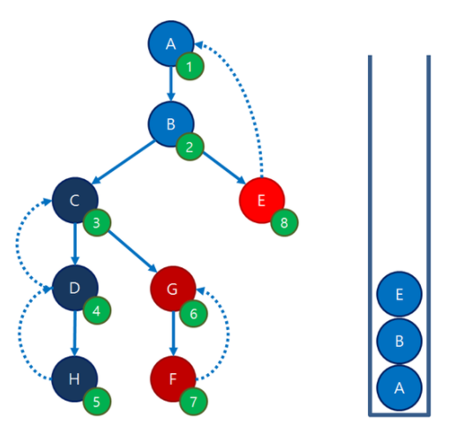
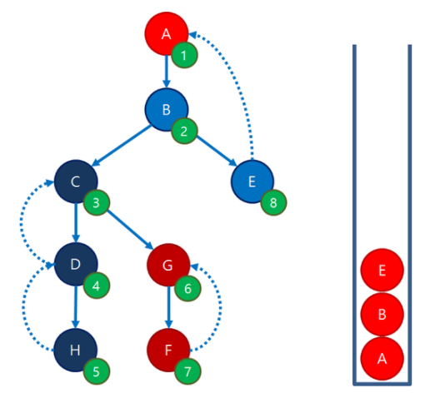
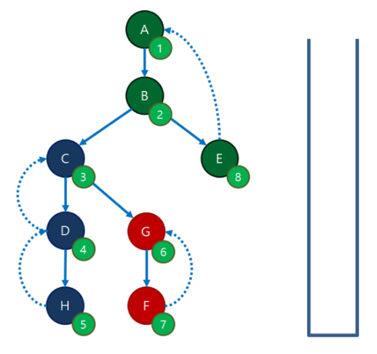
타잔 알고리즘

Slide 19
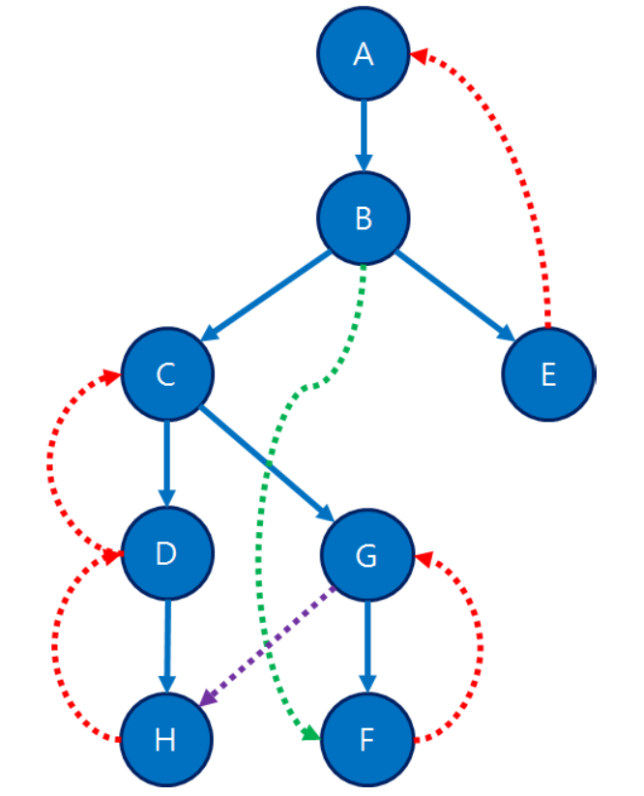

타잔 알고리즘
교차간선인 경우 finished[v] = false인 경우만 고려
정점 H의 dfsn 값을 가져와 정점 G의 dfsn 값을 결정하는 데 사용
정점 {C, D, F, G, H}가 하나의 SCC
반대 방향(정점 C에서 정점 G를 정점 D보다 먼저 방문했다고 가정) :G, H가 먼저 SCC로 뭉치고 finished 값이 true가 되었으므로 간선 (H, G)는 정점 G를 무시
Notes:
시간복잡도 O(V+E)

Slide 20
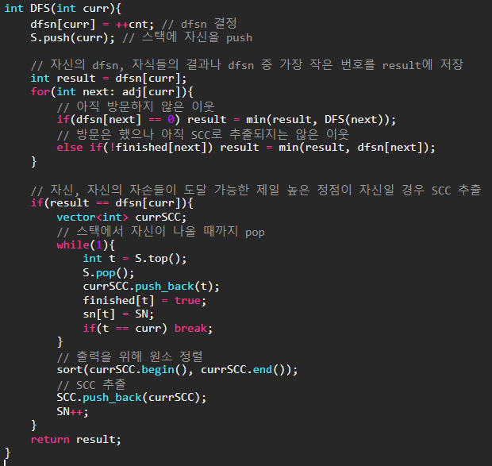
타잔 알고리즘
활용 : SCC단위로 위상 정렬할 수 있다.
도미노 : https://www.acmicpc.net/problem/4196

Slide 21
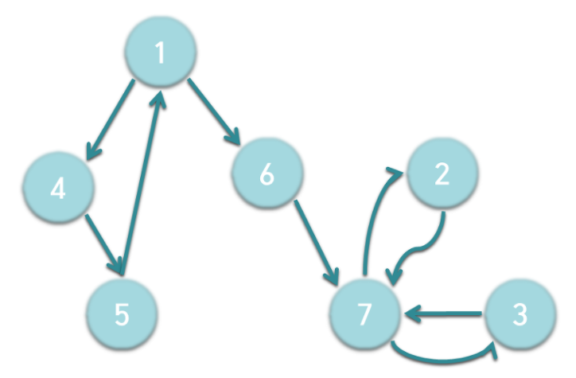
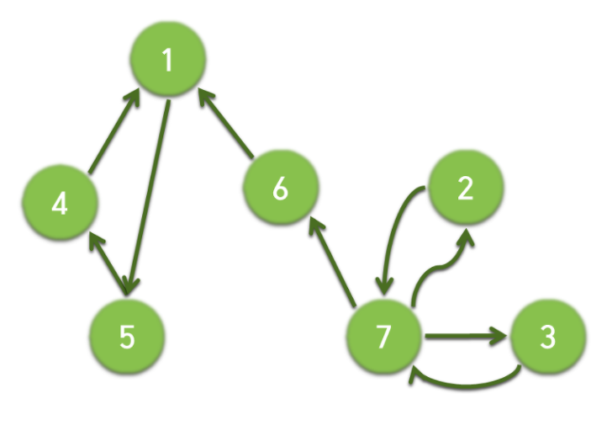
코사라주 알고리즘

Slide 22
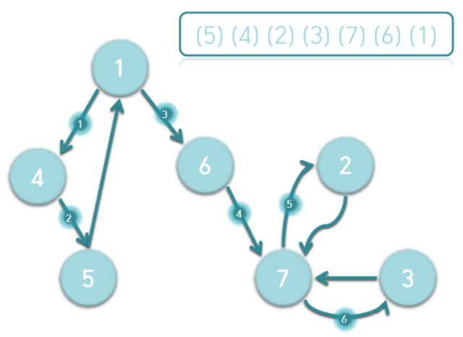
코사라주 알고리즘
정방향 그래프를 DFS를 수행하며 끝나는 순서대로 스택에 삽입

Slide 23
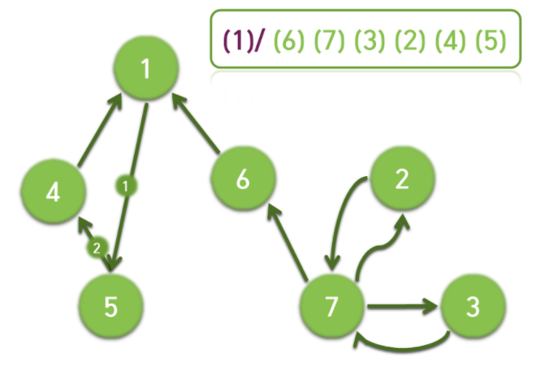
코사라주 알고리즘

Slide 24
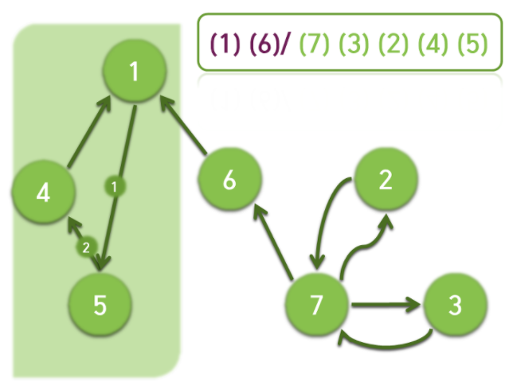
코사라주 알고리즘

Slide 25
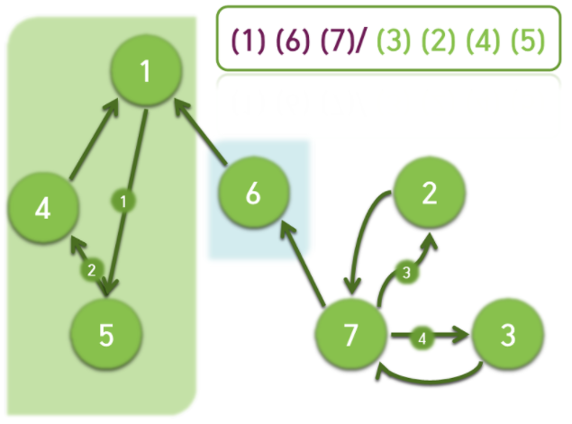
코사라주 알고리즘

Slide 26
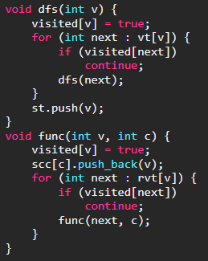
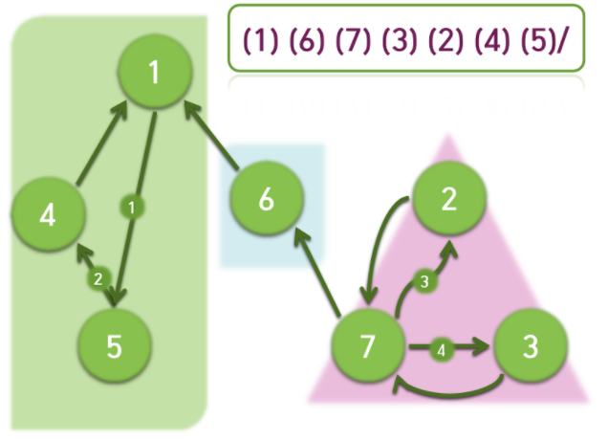
코사라주 알고리즘

Slide 27
감시 카메라 설치
지배 집합(dominating set)
각 정점이 자기 자신과 모든 인접한 정점들을 지배한다고 할 때,
그래프의 모든 정점을 지배하는 정점의 부분집합
루트 없는 트리
사이클이 존재하지 않는 그래프는 노드 간의 상하 관계가 없을 뿐 트리와 같은 형태를 가짐
정확히 V-1개의 간선
사이클이 존재하지 않음
두 정점 사이를 연결하는 단순 경로가 정확히 하나
(셋중에 하나만 만족하면 됨)

Slide 28
감시 카메라 설치
루트 없는 트리에서 문제 풀기
임의의 시작점으로부터 깊이 우선 탐색 수행
트리의 지배 집합 찾기
잎 노드 대신 그 부모 노드를 선택해서 손해 볼 일이 없도록 한다.
잎 노드는 선택하지 않는다.
이외의 노드에 대해, 트리의 맨 밑에서부터 올라오면서 다음과 같이 선택여부를 결정한다.
자기 자손 중 아직 지배당하지 않은 노드가 하나라도 있다면 현재 노드를 선택
이 외의 경우 현재 노드를 선택하지 않음

